Slide 1
Conozca sus derechos

Slide 2
Conozca sus derechos:
Programas:
Defensa de derechos y organización
Ayuda para solicitar la nacionalidad
Compromiso cívico
Nuestra visión es una Mancomunidad -y una nación- en la que todos puedan prosperar, independientemente de su origen o de cómo hayan llegado aquí, y en la que todos puedan participar de forma plena en la vida social, económica y cívica de su comunidad.

Slide 3
Breve descripción del Servicio de Inmigración

Slide 4
El Sistema de Inmigración: Departamento de Seguridad Nacional
Servicio de Inmigración y Control de Aduanas
Aduanas y Protección de Fronteras
Servicios de Ciudadanía e Inmigración de los Estados Unidos
Policía de Inmigración / Aplicación de la Ley, Detención y Deportación, representación del DHS en procedimientos de inmigración
Aplicación de la ley en la frontera y en un radio de 160 km de la frontera, puestos de control y puertos de entrada
Adjudica las peticiones de beneficios de inmigración (asilo, tarjetas de residente permanente, ciudadanía, visados especiales).

Slide 5
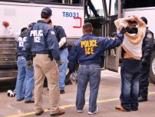
Cómo pueden entrar en contacto con el Servicio de Inmigración
Contacto con el sistema penal
Solicitar un beneficio en USCIS, mientras se tiene una orden de expulsión o un cargo criminal
Titulares de la tarjeta de residencia permanente que regresan de viaje
Redadas y aplicación selectiva de la ley
Otras circunstancias limitadas

Slide 6
Razones de la deportación
Falta de estatus legal
En ocasiones, delitos relativamente menores y no violentos pueden provocar la deportación obligatoria ¡incluso para los titulares de la tarjeta de residencia permanente!
Motivos penales, entre ellos:
- Casi todas las condenas por drogas
- Violencia doméstica, violación de una orden de protección
- Algunos robos, fraudes, ¡y mucho más!
Infracciones en materia de inmigración / fraude
Asuntos relacionados con la seguridad (participación en bandas, terrorismo)

Slide 7
¿Quién corre el riesgo de ser deportado?
Cualquier persona que no sea ciudadana estadounidense puede ser vulnerable si está incursa en un motivo de deportación, como cargos penales o una orden previa de deportación.
Inmigrantes no autorizados / indocumentados
Personas con estatus de asilo o refugiado u otra forma de protección
Residentes legales permanentes (titulares de la tarjeta de residencia permanente)
No inmigrantes (visitantes, estudiantes, etc.)

Slide 8
Conozca sus derechos
en Interacciones con el Servicio de Inmigración

Slide 9
Derechos básicos
Todas las personas que viven en los Estados Unidos tienen ciertos derechos básicos en virtud de la Constitución de los Estados Unidos, independientemente de su estatus migratorio
Es importante reivindicar estos derechos
y proteger nuestros derechos básicos

Slide 10
Tarjeta de Derechos
https://www.ilrc.org/red-cards
Infografía multilingüe sobre el uso de la Tarjeta de Derechos
Hacer valer el derecho a guardar silencio puede ser muy difícil.
Es útil que las personas lleven en la cartera una tarjeta de derechos que puedan sacar y entregar a los agentes de inmigración o a la policía.

Slide 11
Si los servicios de inmigración llegan a su casa...
No abra la puerta inmediatamente:
Legalmente, no tiene que abrir la puerta a menos que el agente le entregue una orden firmada por un juez.
Pida a los agentes que se identifiquen (agencia, nombre, DNI)
Pregunte si tienen una orden firmada por un juez
Deslice la tarjeta "Conozca sus Derechos" por debajo de la puerta
Tiene derecho a guardar silencio y a un abogado. Si decide invocarlo, diga a los agentes: "Solicito mi derecho a guardar silencio y a un abogado".
Llame a un amigo o familiar que sea ciudadano estadounidense o a un abogado

Slide 12
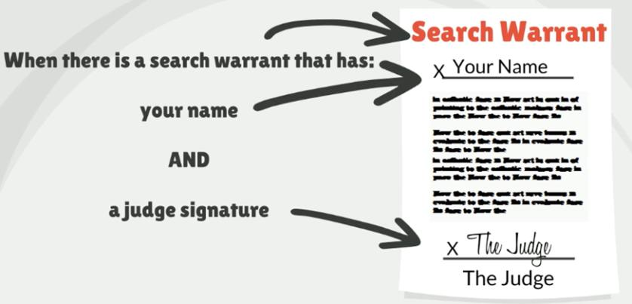
¿Cuándo pueden entrar las Fuerzas del Orden en mi domicilio?
Orden de Registro
Cuando se trata de una orden de registro que tenga:
su nombre
su nombre
Y
la firma de un juez
El Juez

Slide 13
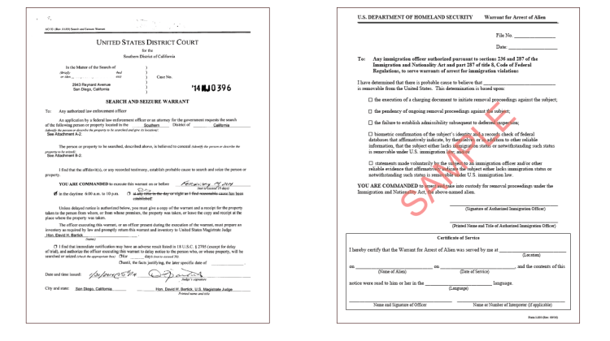
Órdenes
Ejemplo de una orden firmada por un juez
Ejemplo de orden de inmigración: no da permiso a los servicios de inmigración para entrar en el domicilio

Slide 14
Licencias de conducir
USTED DEBE: conducir únicamente con una licencia de conducir completa, no con un permiso
PARA CONDUCIR con un permiso, debe viajar en el automóvil alguien que:
Haya estado conduciendo durante 1 año
2) Tenga más de 21 años
3) Esté sentado junto al conductor

Slide 15
Si le detienen mientras conduce...
¡Si vive en Massachusetts, puede obtener el permiso de conducir independientemente de su estatus migratorio!
Quédese en el automóvil. Ponga las manos en el volante para que el agente pueda verlas.
No es necesario que responda a ninguna pregunta, pero el conductor debe facilitar su nombre y dirección. Muestre su tarjeta KYR.
La policía puede registrar su automóvil si tiene motivos justificados para creer que ha estado implicado en un delito
INDIQUE CLARAMENTE QUE NO AUTORIZA EL REGISTRO
No facilite documentos falsos

Slide 16
Si Inmigración o la Policía le detienen en público...
Mantenga la calma - ¡No corra ni se resista al arresto!
Pregunte si está bajo arresto o puede marcharse.
Permanezca en silencio y manifieste que desea hablar con un abogado.
Tiene derecho a que no le tomen las huellas dactilares a menos que le arresten.
La policía puede registrarle si tiene una sospecha razonable de que está armado y es peligroso.
Si tiene documentos de inmigración válidos y es mayor de 18 años, la ley le obliga a portarlos en todo momento.
Tiene derecho a un abogado. Pida llamar a un abogado.
¡No proporcione nunca documentos falsos!

Slide 17
Cómo estar preparado
Conozca sus derechos en caso de que un agente le haga preguntas o acuda a su domicilio.
Memorice los números de teléfono de sus familiares y/o de un abogado/organización en la que confíe. ¡Es posible que solo pueda hacer una llamada telefónica mientras esté detenido!
Piense en un ciudadano estadounidense o en alguien con estatus migratorio en quien confíe y que pueda pagar la fianza si un juez de inmigración se la concede.

Slide 18
Arresto y detención
Si es arrestado o detenido, NO:
Firme cualquier cosa o acepte la "salida voluntaria" sin la orientación de un abogado
Confíe en que los agentes de inmigración le proporcionen información sobre sus derechos; pida datos a un abogado.
Usted tiene derecho a:
Permanecer en silencio.
Llamar a un abogado o a un familiar
Recibir la visita de un abogado durante la detención
Ponerse en contacto con su consulado
Puede utilizar el localizador de detenidos en línea para encontrar a alguien que haya sido detenido por inmigración

Slide 19
Libertad bajo fianza
Los servicios de inmigración pueden optar por internar en centros de detención a las personas que intentan deportar
Si son detenidos, la mayoría de los individuos pueden solicitar la libertad bajo fianza mientras su caso está pendiente.
Puede solicitar al juez de inmigración que revise la decisión sobre la fianza
Esto permite mostrar fuertes lazos familiares y comunitarios
Solo alguien que sea ciudadano estadounidense o tenga estatus legal de inmigrante debe ir a inmigración a pagar la fianza

Slide 20
Conozca sus Derechos: Preparación familiar

Slide 21
Patria potestad
Tiene derecho a tomar decisiones sobre sus hijos independientemente de su estatus migratorio
No es obligatorio que proporcione información sobre sus hijos, pero puede que desee comunicárselo a inmigración si usted es el cuidador principal.
Tiene derecho a organizar los cuidados del niño
Puede solicitar una llamada telefónica en el momento de la detención y preguntar de qué manera podrá ponerse en contacto con sus hijos
Si sus hijos están en el sistema de acogimiento familiar, tiene derecho a participar en los procedimientos de protección de menores desde el momento de la detención y después de la deportación, a menos que se le haya retirado la patria potestad
La detención y deportación no constituyen abandono

Slide 22
Preparación familiar
Paquete de Preparación Familiar de Massachusetts
Plan de Preparación Familiar del Centro Médico de Boston
Preparación Familiar en otros estados

Slide 23
Preparación familiar
¿Qué es un Plan de Preparación Familiar?
Una herramienta que puede ayudarle a tomar decisiones fundamentadas sobre cómo cuidar de su familia
Plan de seguridad que ofrece a los padres y cuidadores que corren el riesgo de ser detenidos o deportados la oportunidad de tomar decisiones sobre:
Quién cuidará de sus hijos en su ausencia
Planes para satisfacer las necesidades educativas, médicas y emocionales del niño en su ausencia
Planes para la reunificación

Slide 24
Elaboración de un plan
Actualice los contactos escolares: asegúrese de que dispone de los datos de contacto correctos de algunas personas de confianza para que recojan a su hijo en la escuela en caso de que usted no pueda hacerlo. Dígale a la escuela que desea "optar por no participar", en cualquier información de directorio que la escuela publique para proteger su información.
Registre el nacimiento de su hijo en el consulado extranjero: si su hijo quiere viajar o trasladarse a su país de origen, puede ser más fácil si ya ha registrado su nacimiento en el consulado.
Solicite pasaportes para su hijo: la mayoría de los gobiernos exigen que ambos progenitores den su autorización para que su hijo obtenga un pasaporte. Si tiene la custodia legal exclusiva o una orden judicial específica, no necesita el permiso del otro progenitor.
Redacte una carta de viaje: si su hijo necesita viajar fuera de los Estados Unidos, es posible que necesite una carta notarial que le autorice a viajar con un adulto de confianza. Puede ponerse en contacto con una compañía aérea o con su consulado para obtener instrucciones exactas.

Slide 25
Declaración Jurada de Autorización del Cuidador
Autorización de agente temporal
Opción informal
Tutela
hable con las personas que quiere que cuiden de su hijo o escriba lo que desea que ocurra en caso de emergencia
es lo más sencillo, pero no otorga derechos legales al cuidador y es posible que la escuela o el médico de su hijo no sigan su plan.
concede al cuidador el derecho a tomar decisiones sobre la atención sanitaria y la educación de su hijo durante un máximo de 2 años
El progenitor conserva todos los derechos y puede rescindirlo en cualquier momento
Requiere la firma de los progenitores y de 2 testigos, ante un notario
permite al "agente", o a la persona que usted elija, tomar por su hijo cualquier decisión que pueda tomar un progenitor (excepto matrimonio y adopción), incluidas las relativas a propiedades y finanzas
Válido durante 60 días desde su entrada en vigor, pero puede renovarse
Ambos progenitores deben firmar si están disponibles
Debe estar firmada por el agente y 2 testigos
El tutor legal tiene todos los derechos de un progenitor, pero los ejerce en lugar de él
debe obtenerse por vía judicial

Slide 26
Documentos importantes
Es muy importante que guarde todos los documentos de inmigración y se asegure de no perder ninguna página.
Muchos documentos tienen el número de identidad de inmigración (empieza por la letra A y tiene 8 o 9 dígitos)
Algunos documentos contienen fechas de audiencias u otras citas de inmigración: ¡estas fechas son muy importantes!

Slide 27
Acceso a beneficios y cargas públicas

Slide 28
Conclusiones clave
Los padres inmigrantes siempre pueden solicitar la ciudadanía estadounidense para sus hijos, ¡incluso si el padre o la madre no son elegibles!
Los padres no necesitan número de seguro social ni prueba de su estatus de inmigrantes para solicitar la ayuda para sus hijos, pero deben comprobar sus ingresos.
No es necesario ser ciudadano estadounidense para recibir beneficios
De acuerdo con la normativa actual, solicitar o recibir beneficios distintos de la ayuda en efectivo para el mantenimiento de los ingresos y los cuidados a largo plazo en asilos de ancianos no tiene consecuencias para la inmigración.
Las agencias estatales de beneficios y los proveedores sanitarios de Massachusetts no denuncian a los inmigrantes al ICE

Slide 29
Normativa de la Carga Pública
Muchos inmigrantes NO están sujetos a carga pública.
SE APLICA A:
NO SE APLICA A:
Inmigrantes que solicitan la tarjeta de residencia permanente o un visado
para ingresar a los Estados Unidos.
Ciudadanos estadounidenses
Solicitantes de ciudadanía
Renovaciones de la tarjeta de residencia permanente
Eliminación de condiciones
Refugiados y asilados
Ley de Violencia contra la Mujer
Visas U/T
Menores inmigrantes especiales
Solicitudes o renovaciones de DACA
Solicitudes o renovaciones del TPS
Libertad condicional humanitaria

Slide 30
Beneficios y cargas públicas
La normativa actual únicamente contempla dos tipos de beneficios:
Ayuda en efectivo para el mantenimiento de los ingresos
Internamiento en instituciones para cuidados prolongados a cargo del gobierno
La mayoría de las personas que se enfrentan a la prueba de carga pública no tienen derecho a los beneficios de la prueba.

Slide 31
La mayoría de los beneficios NO se consideran bajo la normativa actual
Programas de Asistencia Sanitaria, como MassHealth y Clínicas Comunitarias
Ayuda para el alquiler, como la Sección 8, RAFT, refugio EA y Vivienda Pública
Programas alimentarios, como SNAP, WIC y almuerzos escolares
Beneficios económicos del trabajo, como desempleo, Seguridad Social y pensiones
Programas estatales no monetarios
Lista de "Beneficios seguros" para Massachusetts: https://miracoalition.org/wp-content/uploads/2022/10/Massachusetts-Safe-to-Use-Benefits-October-2022.pdf

Slide 32
¿Podría cambiar la normativa?
La normativa actual se incluyó en nuestros reglamentos federales y ha superado las impugnaciones judiciales
La administración Trump podría intentar restablecer la antigua normativa pero:
Incluso la antigua normativa se aplicó a un pequeño número de personas
Ningún cambio entraría en vigor inmediatamente
Cualquier cambio sería cuestionado por los defensores de los derechos de los inmigrantes

Slide 33
Conozca sus derechos: Dónde obtener ayuda legal

Slide 34
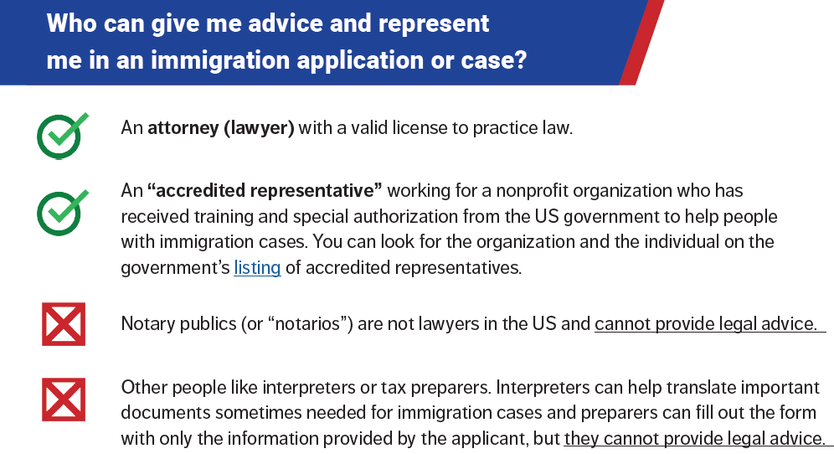
¿Quién puede asesorarme y representarme en una solicitud o caso de inmigración?
Un abogado con una licencia válida para practicar la abogacía.
Un "representante acreditado" que trabaja para una organización sin fines de lucro y que ha recibido la capacitación y la autorización especial del gobierno de los Estados Unidos para ayudar a las personas con casos de inmigración. Puede buscar la organización y la persona en la lista de representantes acreditados del gobierno.
Los notarios públicos (o «notarios») no son abogados en los Estados Unidos y no pueden prestar asesoramiento legal.
A otras personas les gustan los intérpretes o los preparadores de impuestos. Los intérpretes pueden ayudar a traducir documentos importantes a veces necesarios para casos de inmigración y los preparadores pueden rellenar el formulario únicamente con la información facilitada por el solicitante, pero no pueden prestar asesoramiento legal.

Slide 35
¿Qué debo hacer si he sido víctima de un fraude?
¡Puede hacer un informe! Esto podría ayudar a proteger a los demás y también a resolver su situación. Puede presentar informes a:
La Oficina del Fiscal General de Massachusetts: (617) 963-2917 o https://www.eform.ago.state.ma.us/ago_eforms/forms/piac_ecomplaint.action
Junta de Supervisores de Colegios de Abogados: https://www.massbbo.org/s/complaints
El Programa de Prevención de Fraudes y Abusos del Tribunal de Inmigración (si ya está en el Tribunal de Inmigración): (703) 305-0470 o EOIR.Fraud.Program@usdoj.gov

Slide 36
Recursos legales sobre inmigración
Directorio de servicios legales en Massachusetts:
Buscador de Recursos Legales de Massachusetts: https://masslrf.org/en/home
Lista de servicios legales del Tribunal de Inmigración: https://www.justice.gov/eoir/file/ProBonoMA/download
Consultas gratuitas en la ciudad de Boston: https://masslrf.org/en/programs/view/boston_immig_clinic
Directorio de Servicios Legales fuera de Massachusetts:
Directorio Legal de la Red de Defensores de la Inmigración: https://www.immigrationadvocates.org/legaldirectory/

Slide 37
Más recursos

